Slide 1
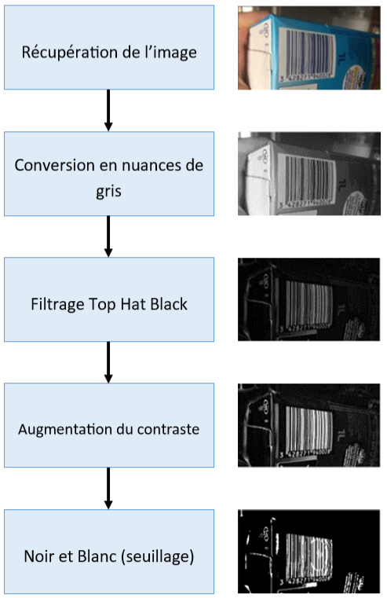
Phase de prétraitement :
imread()
rgb2gray()
imbothat()
imadjust()
imbinarize()

Slide 2





Filtre top hat black
Soustraction des deux images
Augmentation du contraste
Seuillage

Slide 3
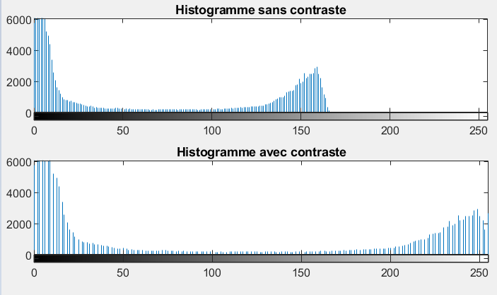
Phase de prétraitement :
imread()
Augmentation du contraste
rgb2gray()
imbothat()
imadjust()
imbinarize()

Slide 4
Phase de prétraitement :
imread()
rgb2gray()
imbothat()
imadjust()
imbinarize()

Slide 5
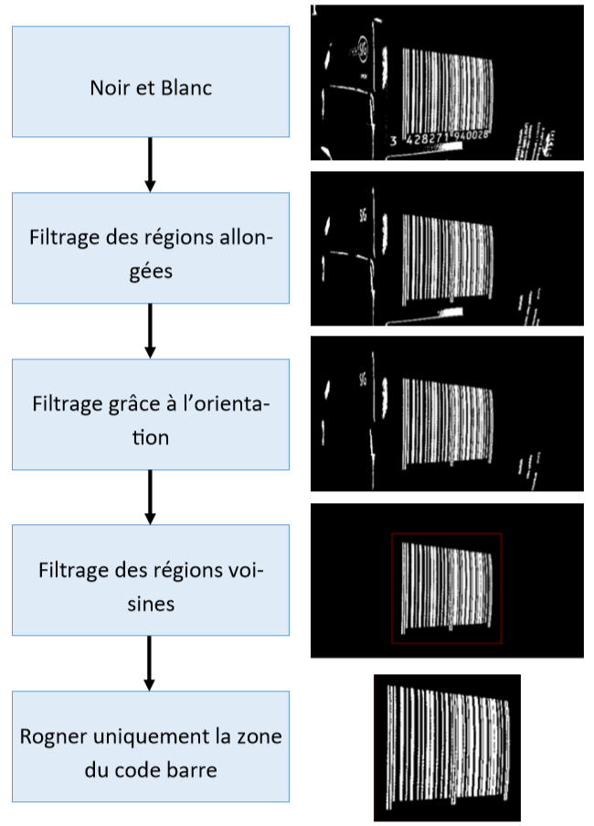
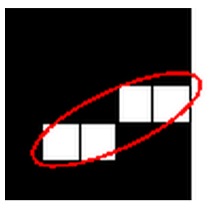
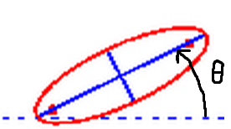
Extraction du code-barres:
Fonction regionprops()
y
x

Slide 6
Extraction du code-barres:
Recherche des régions allongées

Slide 7
Extraction du code-barres:
Recherche des régions de même orientation
Régions | 1 | 2 | 3 | 4
1 | 1 | 0 | 0 | 0
2 | 0 | 1 | 1 | 1
3 | 0 | 1 | 1 | 0
4 | 0 | 1 | 0 | 1
 | 1 | 3 | 2 | 2

Slide 8
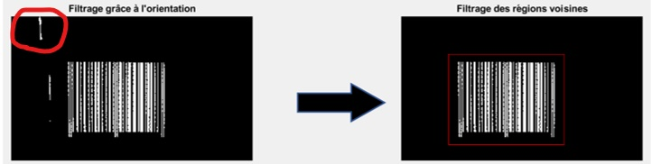
Extraction du code-barres:
Recherche des régions voisines

Slide 9
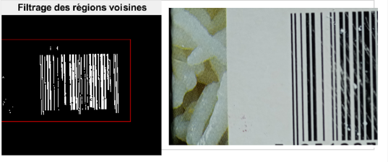
Extraction du code-barres:
Un filtre supplémentaire sur les tailles

Slide 10
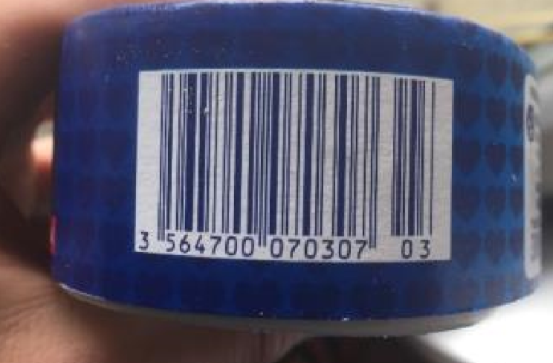
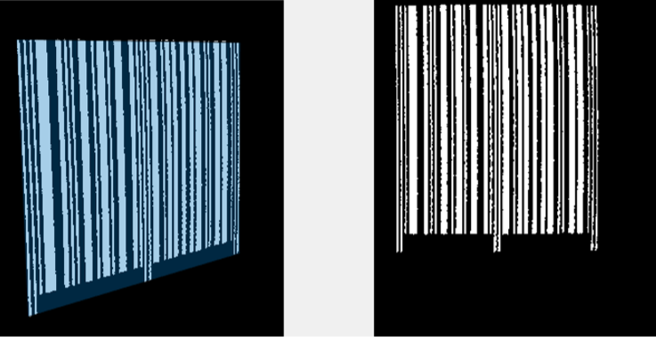
Décodage et dernières difficultés

